Slide 1
Приложения в теории аппроксимаций
.

Slide 2
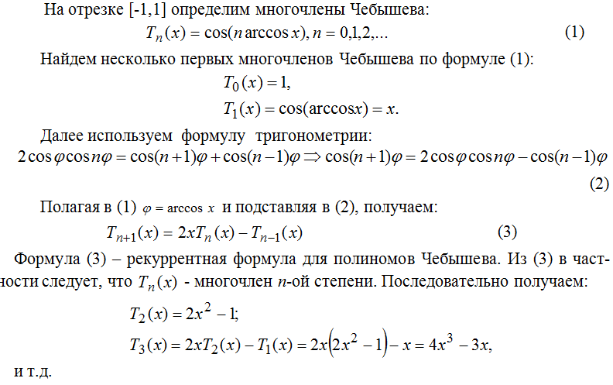
Системы функций Чебышева

Slide 3
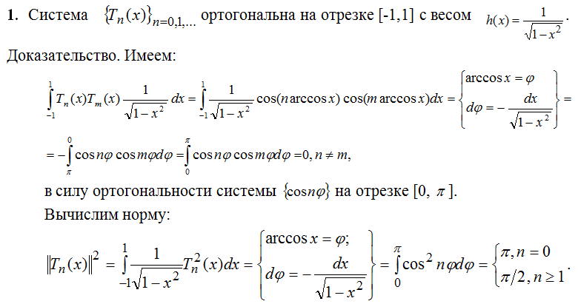
Свойства многочленов Чебышева

Slide 4
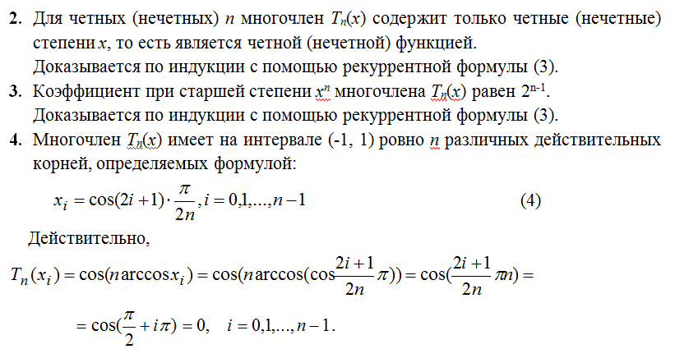

Slide 5
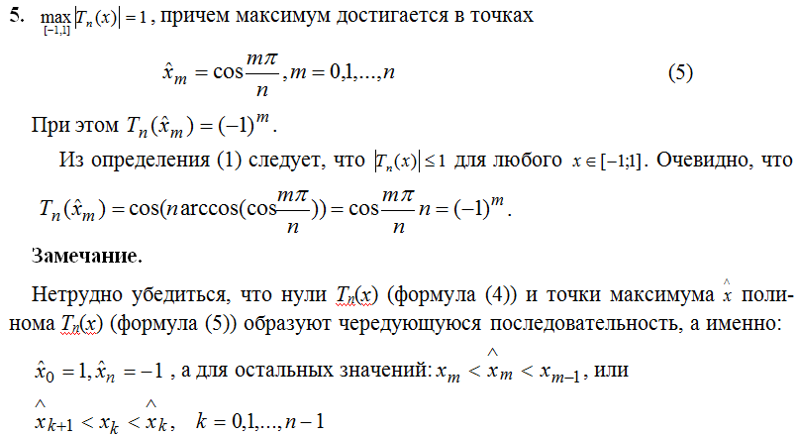

Slide 6
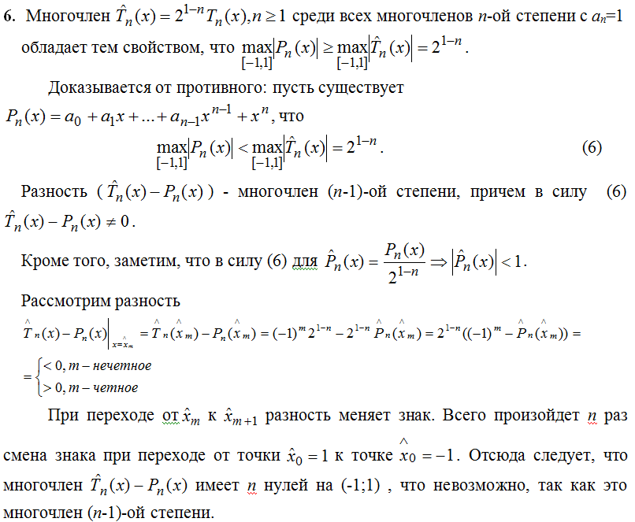

Slide 7
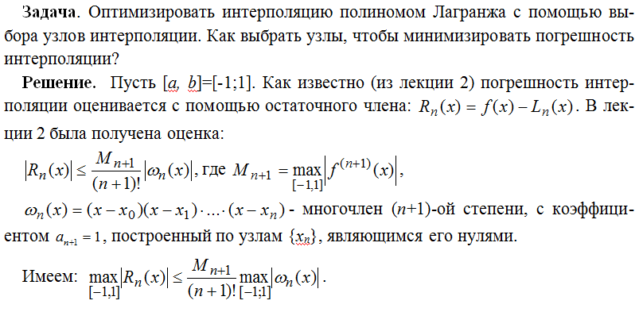
Применения многочленов Чебышева к задаче интерполяции

Slide 8
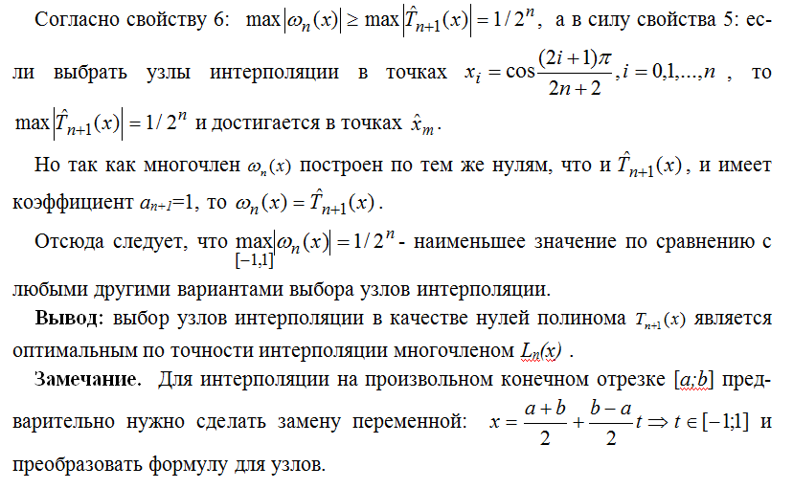

Slide 9
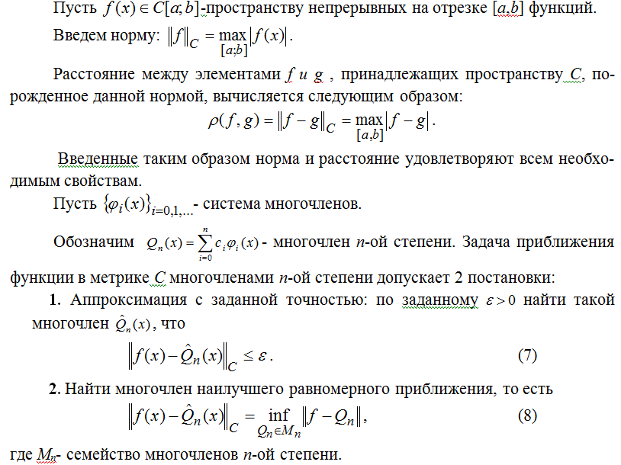
Равномерное приближение функций на отрезке

Slide 10
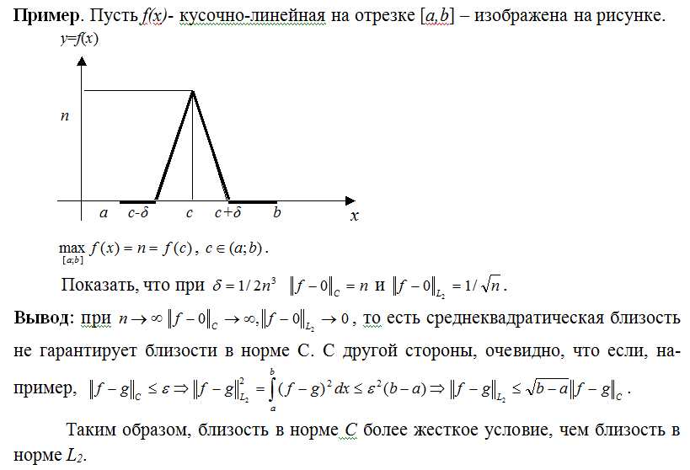

Slide 11
Спасибо за внимание.

